Slide 1
FACTORES DA DIVERSIDADE FLUVIAL

Slide 2
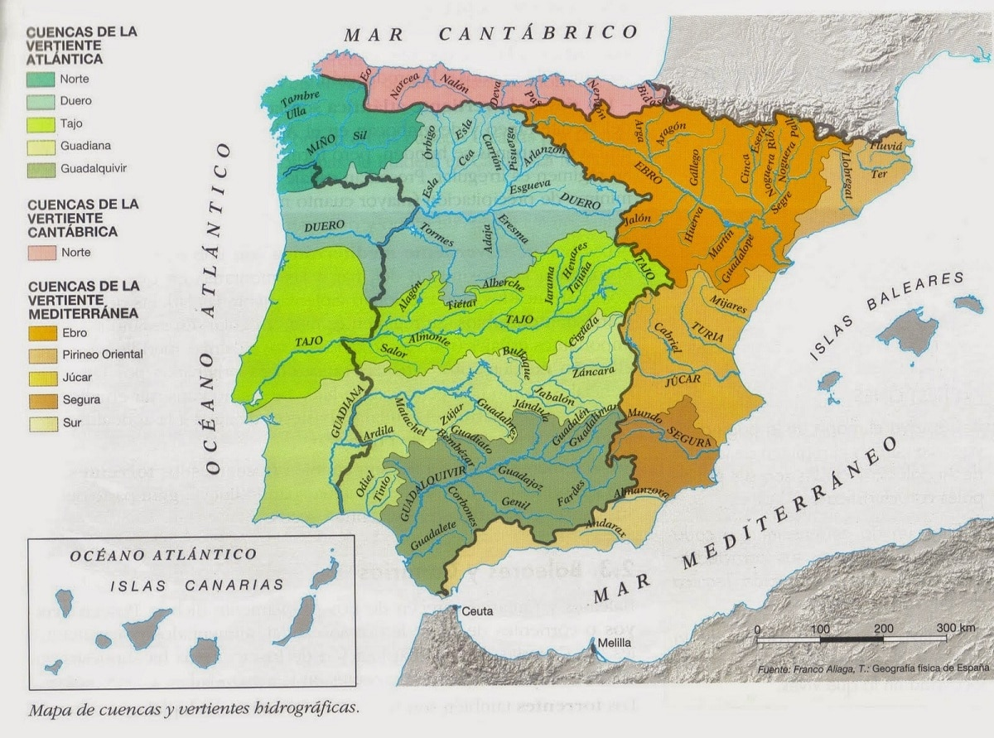

Slide 3
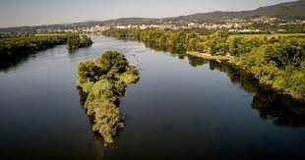
FACTORES DA DIVERSIDADE FLUVIAL
RELEVO E TOPOGRAFÍA
AS ROCHAS
O CLIMA
A VEXETACIÓN
A ACCIÓN HUMANA

Slide 4
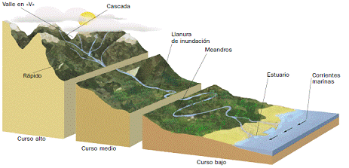
RELEVO E TOPOGRAFIA
Separa concas e vertentes hidrográficas
Erosión dos ríos depende da inclinación
Precipitación nival ou non
As facilidades ou non para obras hidráulicas

Slide 5
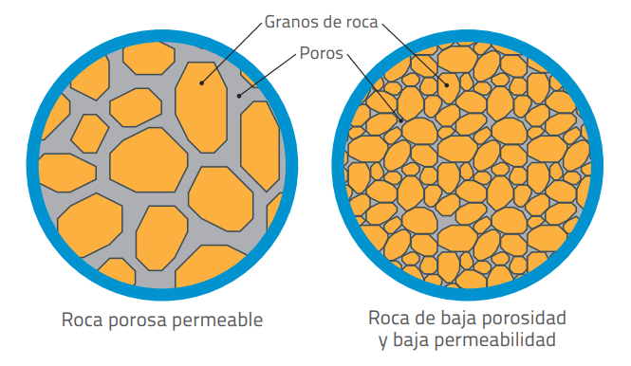
AS ROCHAS
A permeabilidade determina a escorrentía
Circulación superficial
ou
Circulación subterránea
Arxilas son impermeables
Calcarias favorecen formación acuíferos subterraneos

Slide 6

O CLIMA
Precipitacións determinan caudal e variacións ao longo do ano
Temperaturas inciden maior ou menor evaporación
Dara lugar a ríos con réxime oceánico, mediterráneo puro, mediterráneo continentalizado, subtropical

Slide 7
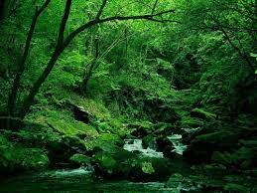
A VEXETACIÓN
Minora evaporación
Reduce erosión
Diminue risco inundacións

Slide 8
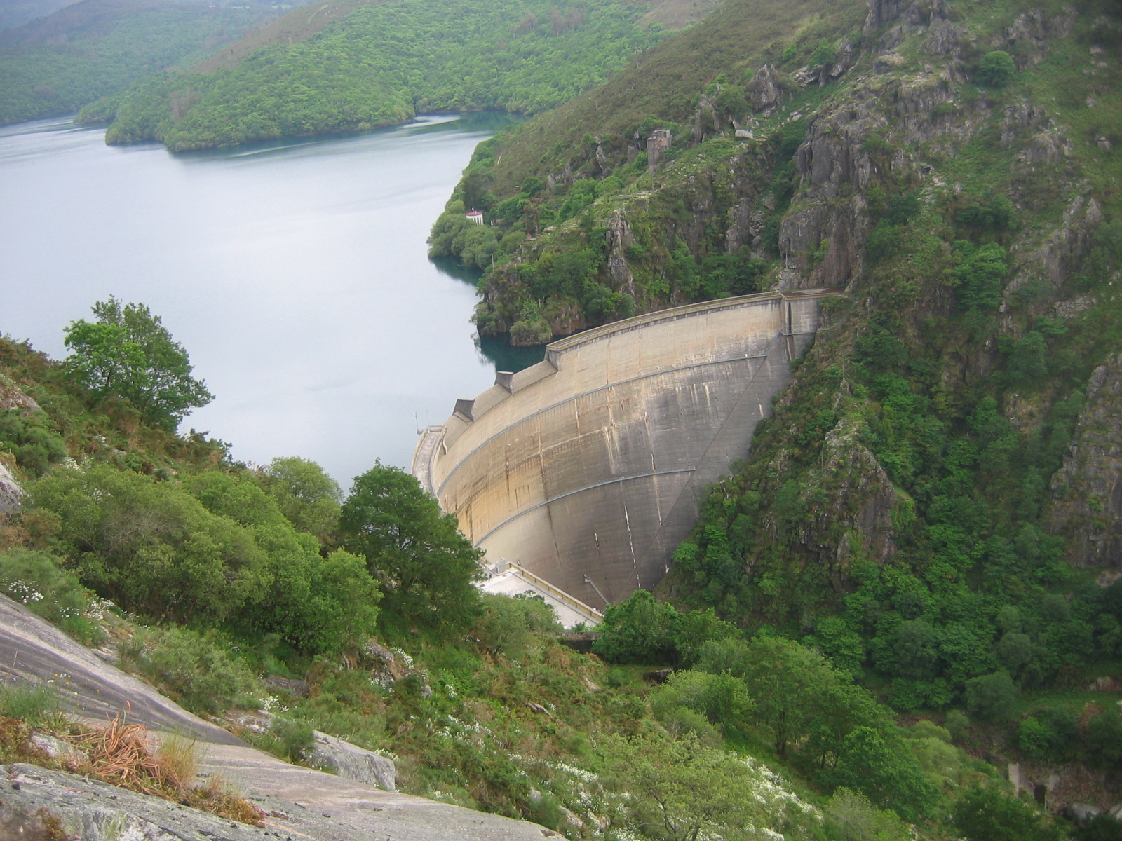
A ACCIÓN HUMANA
Encoros
Abastecemento
Electricidade
Regulación do caudal
Modifica réxime fluvial natural para adaptalo ás necesidades humanas

Slide 9
CONCA FLUVIAL
É o territorio que drena ou evacúa as suas augas naturais a un río principal que as conduce ata o mar. Están separadas por divisorias de augas formadas polo cumios dos relevos montañosos que as delimitan. Forman un rede organizada xerárquicamente (subafluente, afluentes e río principal)

Slide 11
VERTENTE HIDROGÁFICA
Conxunto de concas cuxas augas verten no mesmo mar

Slide 12
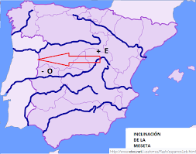
AS VERTENTES HIDROGRÁFICAS DA P.I.
Disimetría: 69% Atlántico, 31% Mediteráneo
Meseta inclinada cara oeste a partir do sistema Ibérico

Slide 13
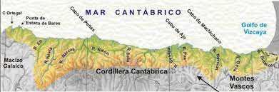
RÍOS DA VERTENTE CANTÁBRICA
Curtos (montañas próximas á costa)
Gran forza erosiva (gran desnivel), moderada pola vexetación
Caudalosos e bastante regulares
Facilidade aproveitamento hidroeléctrico

Slide 14
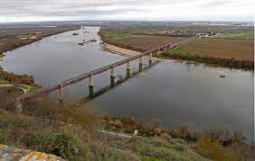
RÍOS DA VERTENTE ATLÁNTICA
Longos (agás concas pequenas galegas e andaluzas)
Forza erosiva escasa (chairas, barrrancos nos desniveis)
Caudal abundante (moitos afluentes)
Réxime irregular (estiaxe verán, enchentes outono e primaveira)

Slide 15
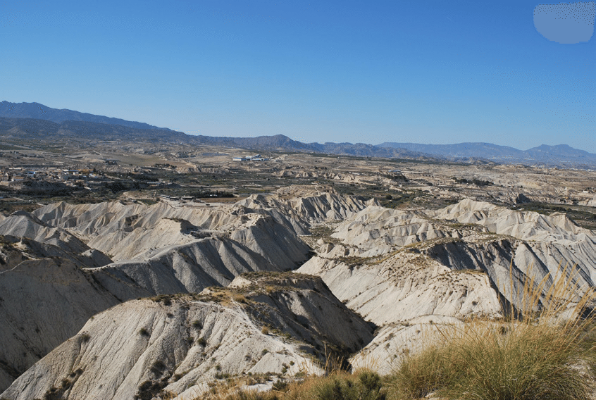
RÍOS DA VERTENTE MEDITERRÁNEA
Curtos (agás Ebro)
Erosión violenta en abas deforestadas
Caudal escaso
Réxime moi irregular (acusada estiaxe, enchentes chuvias torrenciais outono)
Encoros para regularizar caudal e suministro
Frecuentes os torrentes intermitentes (cando chove enchense as súas ramblas)

Slide 16
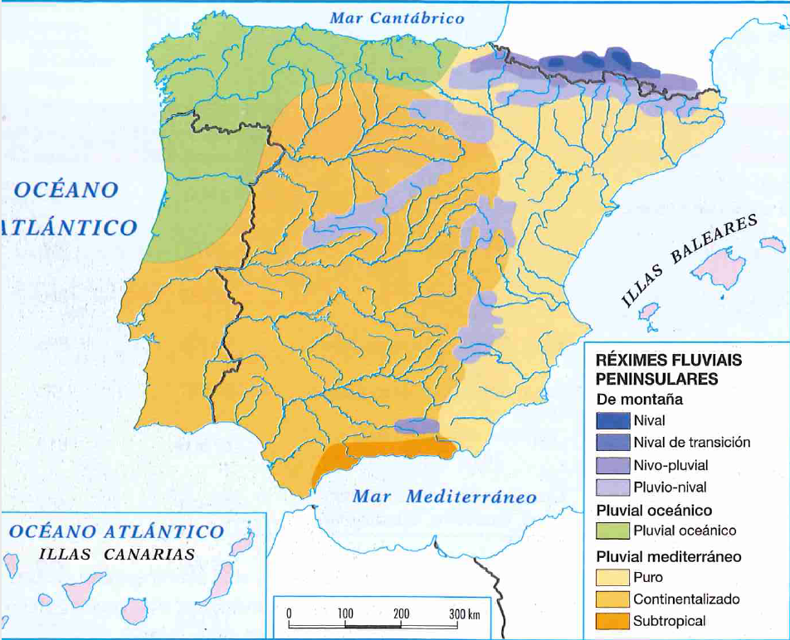

Slide 17
Presentación 1
PRESENTACIÓN DA CIUG COMENTARIO DE HIDROGRAMAS

Slide 18

VIDEO HIDROGRAMAS

Slide 19
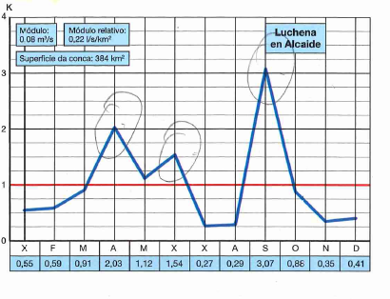

Slide 20
